Slide 1
Introdução à arquitetura de computadores
AGT 0001 – Algoritmos

Slide 2
Objetivos da aula
5 componentes clássicos de um computador
Dados podem ser qualquer coisa (inteiros, ponto flutuante, caracteres); um programa determina o que ele é
Conceito de programa armazenado: instruções são apenas dados

Slide 3
Organização da máquina
Características de performance e capacidade das principais unidades funcionais.
Ex. Servidor de armazenamento e PC
Registradores, Unidade lógica e aritmética, Unidade de controle ...
Como estas unidades funcionais são conectadas.
A natureza das informações trocadas entre componentes.
A lógica e os meios pelos quais é controlado este fluxo de informações.

Slide 4
Classificação de computadores
capacidade de processamento;
velocidade de processamento e volume de transações;
capacidade de armazenamento das informações;
sofisticação do software disponível e compatibilidade;
tamanho da memória e tipo de UCP

Slide 5
Arquiteturas
Modernas arquiteturas de conjunto de instruções:
Intel (80x86/Pentium/K6/MMX)
PowerPC
DEC Alpha
SGI MIPS ( mainframe )
SUN SPARC
HP PA-RISC

Slide 6
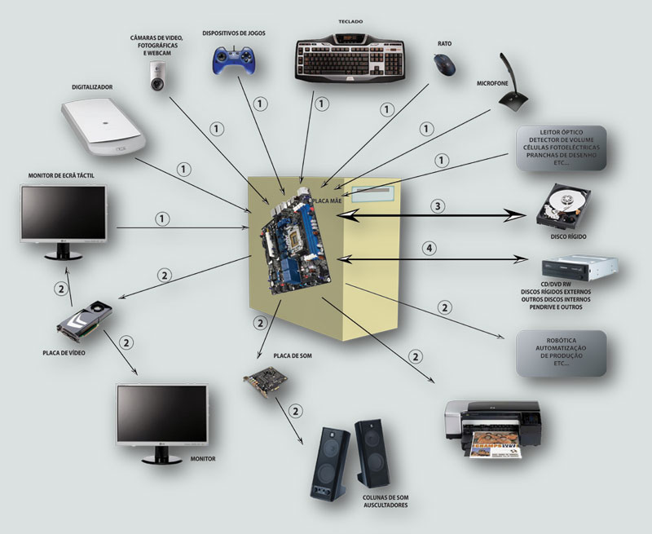
Dispositivos de I/O
Fonte:conceitos.com/dispositivos-de-entrada-e-saida/

Slide 7
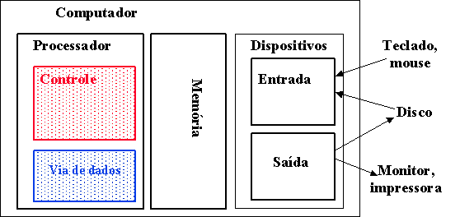
Anatomia: componentes de qualquer computador

Slide 8
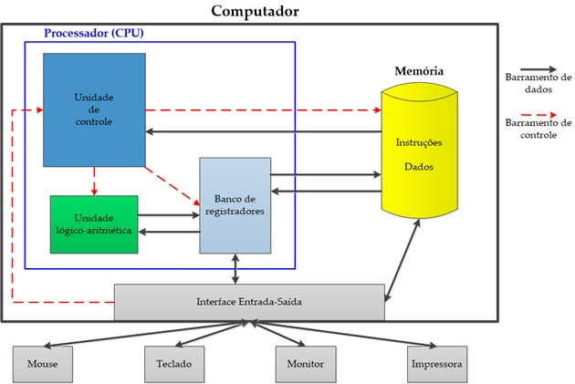
Que máquina pode ser chamdada de computador?
Fonte: https://www.diegomacedo.com.br/fundamentos-de-arquitetura-e-organizacao-de-computadores/

Slide 9
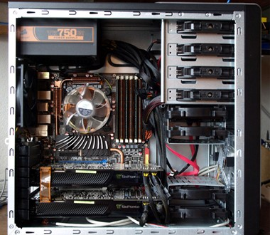
Visão de Gabinete

Slide 10
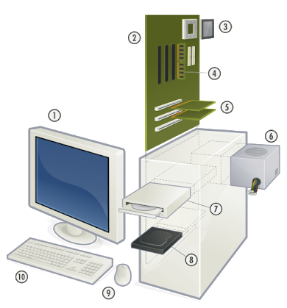
Visual de um computador

Slide 11
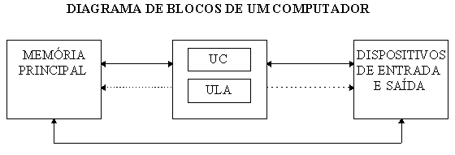
CPU ou processador
Cálculos de operações aritméticas e comparações lógicas.

Slide 12
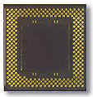
Arquitetura de CPU/UCP ou processador
Manter o funcionamento do conjunto, através da UC (unidade de controle)
  que interpreta e gerencia a execução de cada instrução do programa
  dos equipamentos periféricos, da ULA e o acesso à máquina).
Administrar na memória central (principal/ RAM):
  programa submetido,
  os dados transferidos de um elemento ao outro da máquina para processamento

Slide 13

Memória RAM
Random Access Memory (Memória de Acesso Aleatório)
Volátil
Suporta os dados em uso e programas em execução.
Operações do processador
ocorrem aqui

Slide 14
Memória Auxiliar/ Secundária
Armazenamento definitivo de programas e dados
Não volátil
Disquetes, Discos Rígidos/winchester e CD-ROM's.

Slide 15
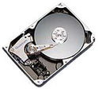
Memória Auxiliar/ Secundária
Forma de armazenamento de dados do HD é magnética
Cabeça de leitura para transformar os dados magnéticos em impulsos elétricos.
DEFRAG !

Slide 16
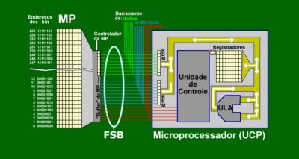
Comunicação entre UPC e MP
BARRAMENTO (bus):
conjunto de condutores elétricos que interligam os diversos componentes do computador e de circuitos eletrônicos que controlam o fluxo dos bits.

Slide 17
Processador
O processador (datapath e controle)
Implementado por milhões de transistores
Impossível de entender olhando cada
transistor
Necessárias abstrações

Slide 18
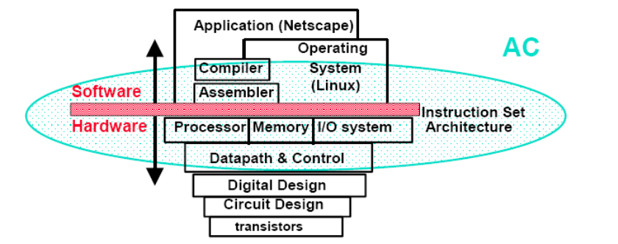
Arquitetura Multinível

Slide 19
Computador Moderno
Nível de linguagem orientada para problemas
Nível 5
Tradução(compilador)
Nível 4
Nível de linguagem
de montagem
Tradução(montador)
Nível 3
Nível de sistema
operacional
Interpretação parcial (sistema operacional)
Nível 2
Nível convencional
de máquina
Interpretação (microprograma)
Nível 1
Nível de microprogramação
Microprogramas são executados diret. pelo HW
Nível 0
Nível de lógica digital

Slide 20
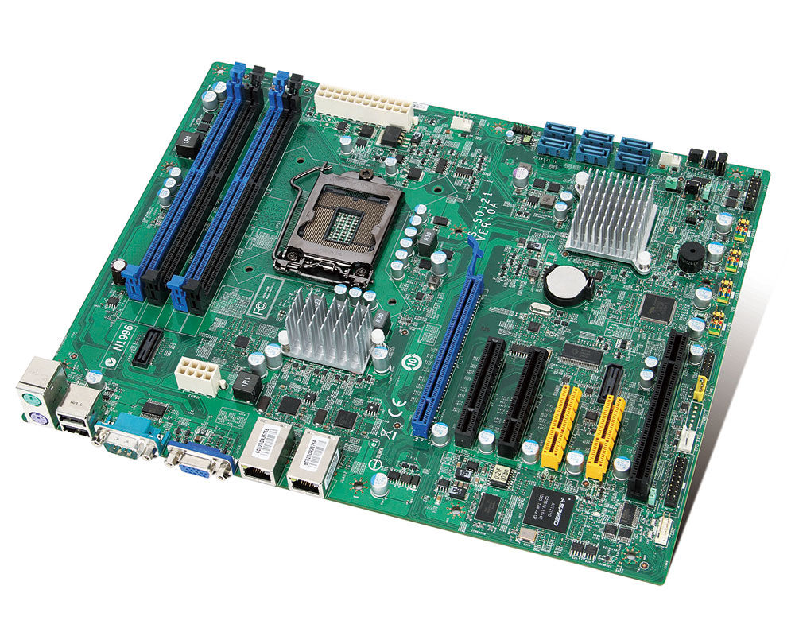
Placa Mãe

Slide 21
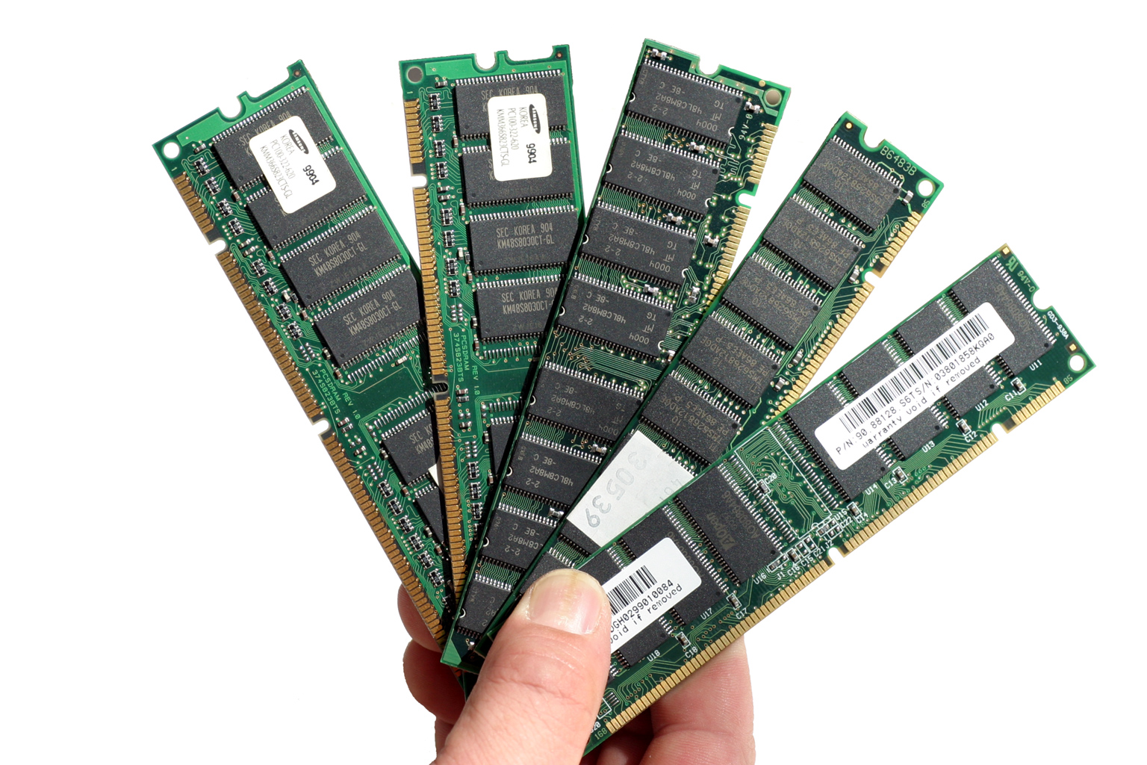
Memória RAM

Slide 22
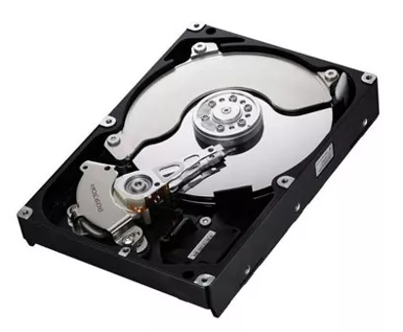
HD

Slide 23
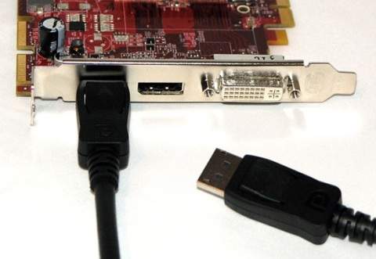
Placa de vídeo

Slide 24
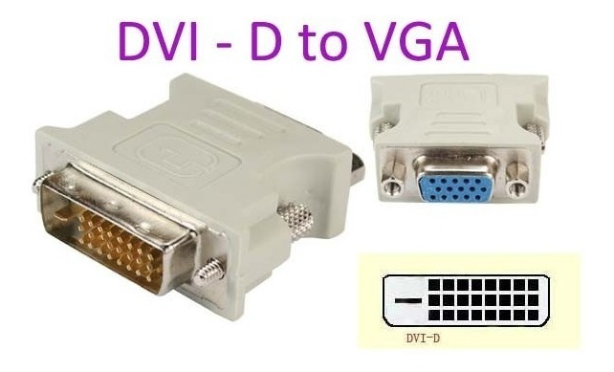
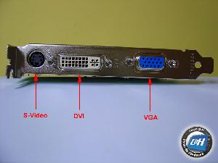
Placa de vídeo

Slide 25
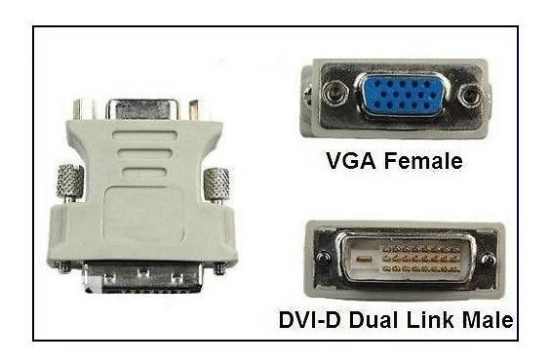
Placa de vídeo - plugs
https://www.hardware.com.br/dicas/entendendo-displayport.html

Slide 26
Memória Cache
Prioridade : Velocidade de acesso
pequena porção entre a UCP e a MP
funciona como um espelho de parte da MP

Slide 27
Hierarquia de memória
Tipo
Capacidade
Velocidade
Custo
Localização
Volatilidade
Registrador
Bytes
muito alta
muito alto
UCP
Volátil
Memória Cache
Kbytes
alta
alto
UCP/placa
Volátil
Memória Principal
Mbytes
média
médio
Placa
Volátil
Memória Auxiliar
Gbytes
baixa
baixo
Externa
Não Volátil

Slide 28
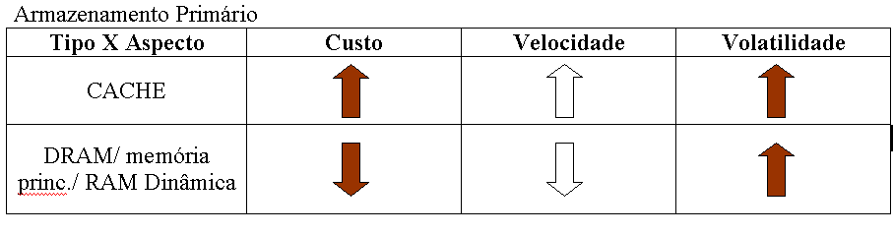
Dispositivos de armazenamento e hierarquia de memória

Slide 29
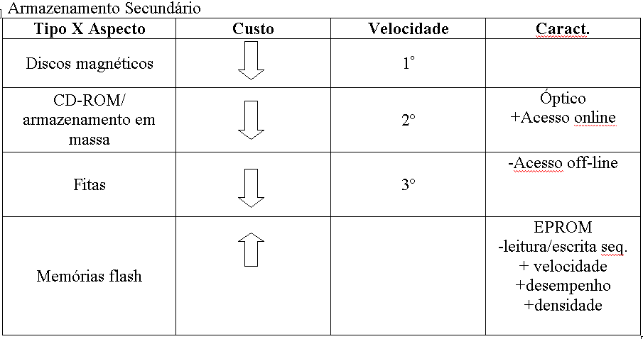
Dispositivos de memória

Slide 30
Bit ? Byte ?
BIT é uma contração de BInary DigiT e representa um dos valores possíveis em binário, 0 ou 1.

Slide 31
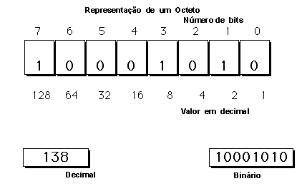
Byte
BYTE é um grupo de 8 bits
Lembre que 2³ = 8. Em um byte, há 2⁸ = 256 combinações
* pode-se representar 256 diferentes valores, desde 00000000 até 11111111.

Slide 32
Medidas de bytes
1 kbyte ( 1 kB )
1 kilobyte =
2¹⁰ bytes =
1024 bytes =
8.192 bits

Slide 33
Medidas de bytes
1 megabyte (MB)
2²⁰ =2¹⁰ x 2¹⁰ =
1.048.576 bytes
...
1 giga, equivale a 2³⁰ ou 1024 megas,
1 tera, equivalente a 2⁴⁰

Slide 34
Referências
http://www.museudocomputador.com.br/
http://venus.rdc.puc-rio.br/rmano/comp.html
http://terra.dcc.ufmg.br/material_referencia/mrf_ComoFuncionaComputador/mrf_ComoFuncionaComputador.html
www.wikipedia.org
http://www.museudocomputador.com.br/
http://www.inf.ufsc.br/~lucia/Arquivos-INE5607/OrgEstruturada.pdf
http://www.forumpcs.com.br/coluna.php?b=145565

Slide 35
Referências
http://producao.virtual.ufpb.br/books/camyle/introducao-a-computacao-livro/livro/livro.chunked/index.html
https://feedback-ti.wixsite.com/2015/single-post/2015/11/24/Arquitetura-de-computadores

